Slide 1
Тема урока
Поглощение и излучение света атомом

Slide 2
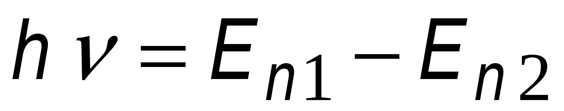
2-й постулат Бора

Slide 3
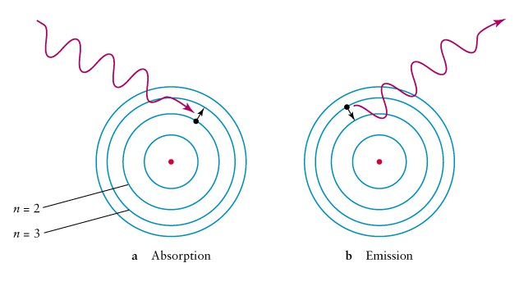
Поглощение и излучение света

Slide 4
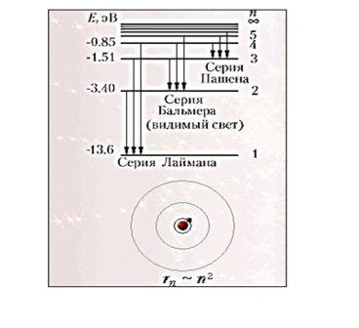
Поглощение и излучение света

Slide 5
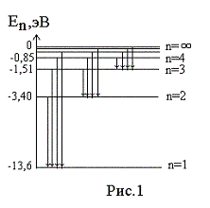
Спектральные серии атома водорода

